Slide 1
LES ANTI-INFLAMMATOIRES STEROIDIENS
Faculté de Médecine
Cours de pharmacologie
3éme année médecine
Présenté par: Dr. ARAB.A
2023/2024

Slide 2
PLAN:
Généralités ;
Rappels physiologiques ;
Classification ;
Relation structure-activité ;
Pharmacocinétique ;
Mécanisme d’action ;
Propriétés pharmacologiques ;
Indications ;
Effets indésirables ;
Contre indications ;
Interactions médicamenteuses ;
Précautions d’emploi.

Slide 3
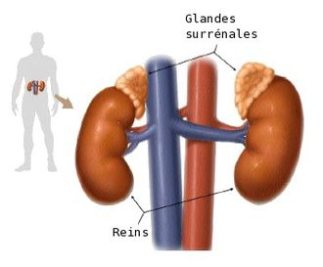
I- GENERALITES :
Les anti-inflammatoires stéroïdiens couramment appelés corticostéroïdes ou simplement « corticoïdes » ;
Ce sont des dérivés semi synthétiques des hormones corticosurrénaliennes (en particulier les glucocorticoïdes) :
Cortico =» secrétés par le cortex des glandes surrénales ;
Stéroïdes =» origine stéroïdienne ‘cholestérol’ ;
Nous distinguons 2 groupes des corticoides endogènes:
Les minéralocorticoides et les glucocorticoides.

Slide 4
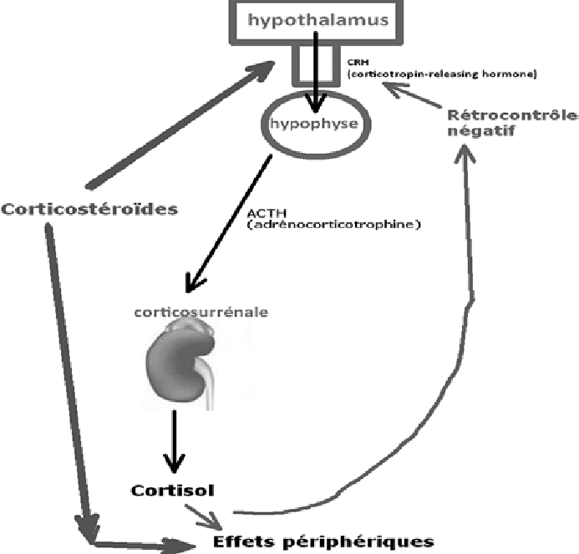
II- RAPPELS PHYSIOLOGIQUES :

Slide 5
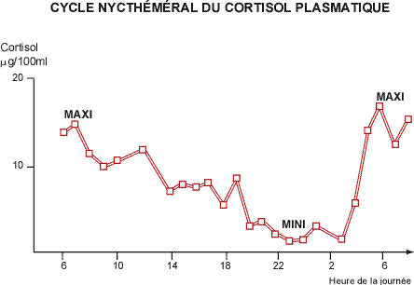
II- RAPPELS PHYSIOLOGIQUES :
La sécrétion du cortisol suit un rythme nycthéméral qui est fonction du cycle veille-sommeil, la sécrétion est maximale le matin (vers 8h), minimale vers minuit.
Faut impérativement respecter la dynamie du cycle lors d’une prescription.

Slide 6
III- CLASSIFICATION (glucocorticoïdes):
Les glucocorticoïdes naturels:
Sécrétés par notre organisme à faibles doses:
La cortisone et le cortisol ou *hydrocortisone* et la corticostérone.
Les glucocorticoïdes de synthèse :
Meilleure action anti-inflammatoire ;
Effets minéralocorticoïdes réduits:
Prednisone, prednisolone, methylprednisolone , triamcinolone,fludrocortisone ,déxaméthasone, bétaméthasone, cortivazol.

Slide 7
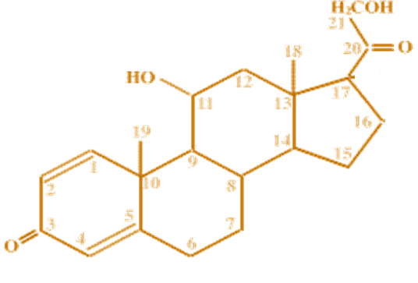
IV- RELATION STRUCTURE-ACTIVITE :
La structure générale des corticostéroïdes comporte un cycle stéroïdien C21 ;
Ces molécules sont caractérisées par :
Une double liaison en C4-C5 ;
Une fonction cétone en C3 et en C20 ;
Un groupement hydroxyle (OH) en C11.
A partir de ce noyau de base, diverses modifications ont permis de moduler l’action de ces molécules =»Augmenter l’effet anti-inflammatoire en réduisant l’effet minéralocorticoides (rétention hydro sodée).

Slide 8
V- PHARMACOCINETIQUE :
1-Absorption:
Très bonne absorption par VO ;
Fréquemment utilisé par IM/ SC (bonne biodisponibilité) action retardée ;
En application locale (muqueuse, cutanée, articulaire), ils diffusent facilement dans le reste de l’organisme ;
Corticoïdes inhalés: traitement de fond de l’asthme :
Molécules : béclométasone, dexaméthasone :
s/f d’aérosol-doseur avec ou sans chambre d’inhalation.

Slide 9
V- PHARMACOCINETIQUE :
2-Distribution:
Liaison à 90 %, de manière réversible, à une glycoprotéine spécifique de transport à forte affinité de liaison appelé : transcortine ou cortisol binding globuline CBG ;
6% environ se lie à l’albumine.
Traversent la barrière placentaire et passe dans le lait maternel.
3-Métabolisme:
La prédnisone est transformée en prédnisolone (métabolite actif) par 11β hydroxylation hépatique.
Les métabolites subissent une glucurono ou une sulfoconjugaison pour former des dérivés hydrosolubles.
4-Elimination:
Par voie rénale +++.

Slide 10
VI-MECANISME D’ACTION :
1-Les récepteurs aux glucocorticoïdes:
2 types de Rc dans l’organisme :
Rc de type I:
Ligand = Glucocorticoïde et minéralocorticoides ;
Fonction = Contrôle du rythme circadien de la sécrétion du cortisol.
Rc de type II:
Ligand = Glucocorticoïde ;
Fonction =Réponse aux agressions (inflammation, stress).
Ces Rc appartient à la superfamille des récepteurs aux stéroïdes, intracellulaires, Ubiquitaire, On distingue 3 domaines fonctionnels :

Slide 11
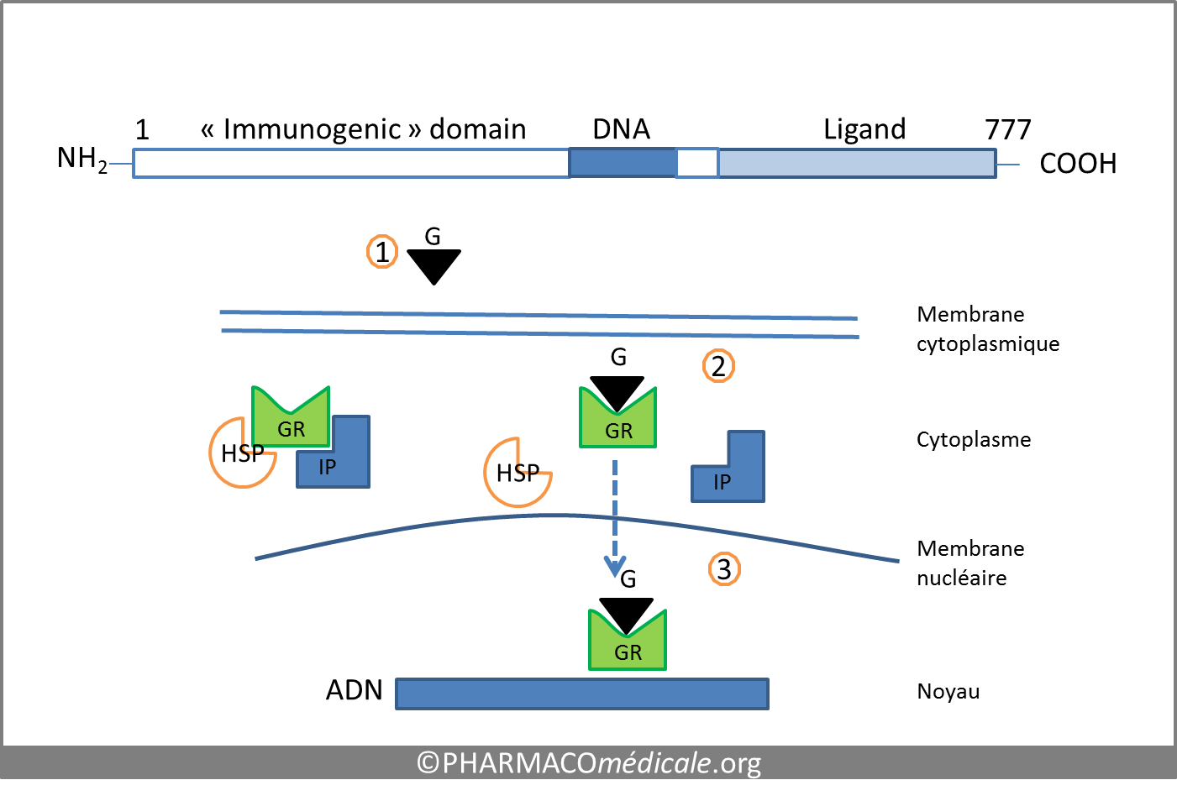
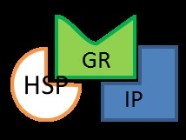
VI-MECANISME D’ACTION :
Domaine d'activation du gène (ou de régulation transcriptionnelle) ;
Domaine de liaison à l'ADN (appelé également domaine B) ;
Domaine de liaison au ligand (domaine C).
Dans le cytoplasme, ce Rc est présent sous forme de complexe inactif, associé à d’autres protéines :
Les protéines de choc thermique (HSP90, HSP70) ;
L’immunophiline (IP).

Slide 12
VI-MECANISME D’ACTION :
2-Interaction ligand-Rc et translocation nucléaire :
Seule la fraction libre du corticoïde est responsable de l'activité pharmacologique ;
La molécule libre traverse la membrane cellulaire par diffusion Passive puis elle se lie avec une forte affinité au Rc ;
Cette liaison provoque :
La dissociation du complexe protéique ;
Activation et une dimérisation du complexe ligand-Rc ;
L’ensemble ligand-Rc migre dans le noyau =»translocation nucléaire.

Slide 13
VI-MECANISME D’ACTION :
3-Action des glucocorticoïdes sur la transcription des gènes
Action transcriptionnelle DIRECTE
Action transcriptionnelle INDIRECTE
Le complexe L-Rc interagit avec des séquences spécifiques de l’ADN =» induire une régulation de la transcription
Interaction avec certaines protéines de régulation transcriptionnelle « facteurs de transcription »
R. Positive
R. Négative
Inhibition de la transcription génique. Ex: gènes codant pour les protéines inflammatoires
Activation de la transcription génique. Ex : activation de la transcription des gènes codant pour les protéines anti-inflammatoires

Slide 14
VI-MECANISME D’ACTION :

Slide 15
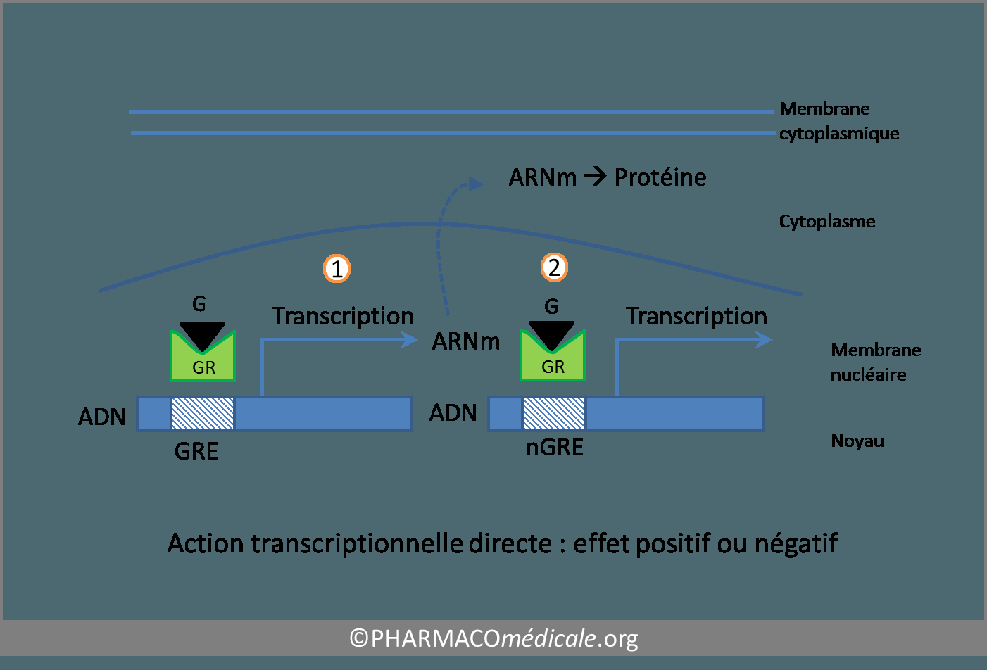
VI-MECANISME D’ACTION :

Slide 16
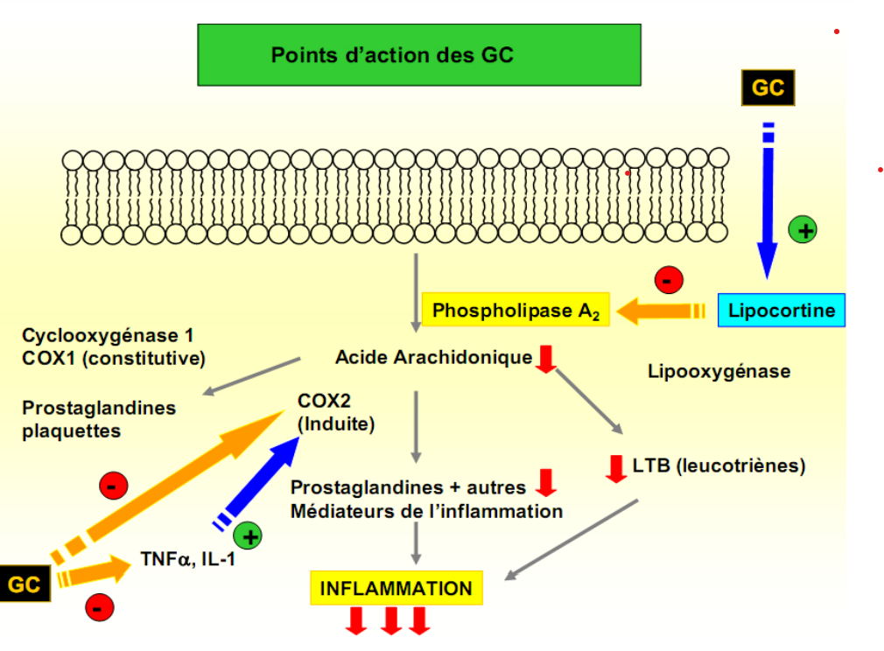
VII-PROPRIETES PHARMACOLOGIQUES :
1-Action anti-inflammatoire:
Augmentation de la synthèse de protéines (lipocortine ou lipomoduline), qui inhibent la phospholipase A₂, responsable de la libération d’acide arachidonique à partir des ppl membranaires ;
Diminution de la synthèse des prostaglandines en bloquant la cox2 ;
Diminution de la synthèse des leucotriènes en bloquant la lipo-oxygénase.
Diminution de la synthèse du TNF α et l’IL 1… activateurs des cox 2 et NO synthase inductibles .

Slide 17
VII-PROPRIETES PHARMACOLOGIQUES :
Résultat anti-inflammatoire:
Phase vasculaire : diminution de la vasodilatation et de l’exsudation ;
Phase cellulaire : diminution de l’afflux leucocytaire vers le site inflammatoire (effet primordial).

Slide 18
VII-PROPRIETES PHARMACOLOGIQUES :
2-Action immunosuppressive:
Action au niveau des organes lymphoïdes:
Par diminution de l’expansion :
Des Lymphocytes T secrétant les cytokines ;
Des lymphocytes B produisant les Ig.
Action au niveau des médiateurs de l’inflammation et de l’immunité :
Diminution de la production et de l’action des cytokines ( les différentes IL, TNF gamma…) ;
Diminution de la production des Ig et du Complément.

Slide 19
VII-PROPRIETES PHARMACOLOGIQUES :
3-Action sur le métabolisme ‘’trt à long terme’’:
Glucidique :
Ils entraînent une hyperglycémie (stimulation de la néoglucogénèse);
Protéique :
Les GC inhibent la synthèse protéique ;
Cette action catabolique sera à l’origine :
Au niveau des muscles :
D’une diminution de la masse musculaire qui peut aller jusqu’à l’atrophie musculaire ;
Au niveau du tissu osseux :
D’une atrophie du tissu conjonctif, ostéoporose chez l’adulte, arrêt de croissance chez l’enfant.

Slide 20
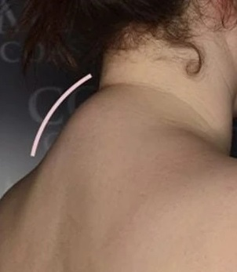
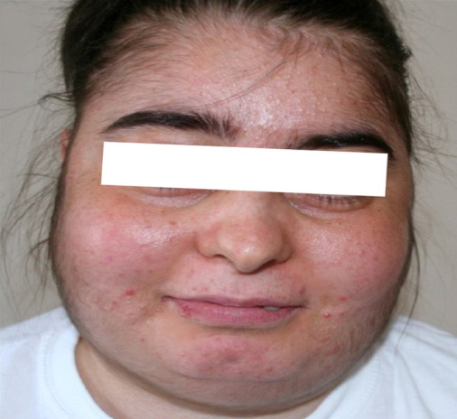
VII-PROPRIETES PHARMACOLOGIQUES :
Lipidique:
Augmentation de la concentration d’acides gras libre suite à l’accroissement de la lipolyse ;
Redistribution du tissu graisseux, en favorisant son accumulation au niveau:
Du dos et du cou (nuque de bison) ;
De la face (facies lunaire) avec amaigrissement des extrémités.

Slide 21
VII-PROPRIETES PHARMACOLOGIQUES :
Phosphocalcique :
Les GC entraînent une diminution de l’absorption intestinale du Ca et une augmentation de son excrétion urinaire ;
Diminution de la réabsorption tubulaire du phosphore.
Equilibre hydro électrolytique :
Rétention hydro sodée par augmentation de la réabsorption tubulaire du sodium (risque d’HTA) ;
L’action est moindre par rapport au minéralocorticoide.

Slide 22
VII-PROPRIETES PHARMACOLOGIQUES :
4-Action Hormonale:
Feed-back négatif sur l’axe hypothalamo-hypophysaire par inhibition de la sécrétion de l’ACTH =»
Diminution de la sécrétion de l’hormone de croissance*GH*;
Diminution de la sécrétion de la prolactine.

Slide 23
VIII-INDICATIONS :
Ils sont indiqués principalement pour :
1-Traitement substitutif:
Insuffisance surrénalienne aigue, chronique et congénitale.
2-traitement non substitutif :
Maladie auto immune :
Lupus érythémateux disséminé (LED).
Pneumologie :
Asthme bronchique, broncho-pneumopathie obstructive sévère;
Rhumatologie :
PR, RAA, arthrites, tendinites.
Gastrologie :
Affections intestinales inflammatoires, rectocolite hémorragique.

Slide 24
VIII-INDICATIONS :
Prévention des œdèmes cérébraux d’origine néoplasique ;
Dermatoses, acné, eczéma de contact…
Oncologie :
Prévention des vomissements au cours de la chimiothérapie (par inhibition des prostaglandines E1 pro-émétiques).
Ophtalmologie ’’inflammation oculaire’’.
Transplantation d’organe :
En association avec d’autres immunosuppresseurs.

Slide 25
IX-EFFETS INDESIRABLES :
Troubles métaboliques : rétention hydrosodée, hypokaliémie, hyperglycémie ,hypercatabolisme protidique…
Ostéoporose avec apparition de fractures pathologiques;
Retard de la croissance chez l’enfant.
Calculs rénaux par précipitation des ions Ca/ Ph;
Potentialisation du risque infectieux (effet immunosupp);
Irritabilité ;
Diminution du mucus gastrique.

Slide 26
X-CONTRES INDICATIONS :
Hypersensibilité à l’un des constituants ;
Infections bactériennes ou mycosiques non contrôlées par un traitement spécifique ;
Certaines viroses en évolution (herpès ,hépatites, varicelle, zona) ;
Ulcère gastroduodénal évolutif ;
Vaccination par un vaccin vivant. Ex: ROR ;
Allaitement.

Slide 27
XI-INTERACTIONS MEDICAMENTEUSES :
A surveiller :
Mdt associé | Effet de l’association
Anti-arythmiques susceptibles d’induire une torsade de pointe : bépridil,quinidine,amiodarone | Torsade de pointe favorisée par l’hypokaliémie
Diurétiques Hypokaliémiants | Risque accru d’hypokaliémie
ANti-hypertenseur | Diminution de l’efficacité de l’anti-hypertenseur par rétention hydro sodée
AINS | Risque d’ulcère accru
Ciclosporine, tacrolimus, sirolimus | Potentialisation de l’effet immunosupresseur
Anti-diabétique oraux, insulines | Déséquilibre de la glycémie

Slide 28
XII-PRECAUTION D’EMPLOI :
Corticothérapie à long terme
Nécessite une surveillance :
1- Avant le trt:
Faut dépister la présence:
L’ulcère gastro-duodénal ;
La tuberculose : risque de réveil ;
Le diabète sucré ;
L’insuffisance rénale, l’hypertension ;
Les antécédents psychiques ;
L’ostéoporose.

Slide 29
XII-PRECAUTION D’EMPLOI :
2- Pendant le trt:
Modalités d’administration :
Une prise matinale *vers 8h * est recommandée ;
En cas de fortes doses :répartir en 2prises : 8h/14h ;
Corticothérapie alternée: 1j/2 est préférable.
Surveillance clinique :
Poids corporel, diurèse, tension artérielle, radiographies…
Surveillance biologique :
Glycémie et la glycosurie ;
VS/CRP :juger l’amélioration de l’état du malade et de régler ainsi la posologie ;
Cholestérol et TG sanguins ;
Ionogramme sanguin ;
L’état fonctionnel de l’axe hypothalamo-hypophyso-surrénalien.

Slide 30
XII-PRECAUTION D’EMPLOI :
Régime :
Pauvre en glucides et en lipides et riche en protides ;
Sans sel (fortes doses) ou modérément salé,(doses plus faibles).
Mdt préventifs : sont co-préscrits:
Les sels de K: (1 à 3 g/j): remédient à la fuite urinaire du K;
Les ATB: lutter contre les incidents infectieux intercurrents
Les anti-acides: pour neutraliser l’acidité gastrique ;
Les hypnotiques et les tranquillisants: si le malade est insomniaque
Le Ca et vit D: pour la prévention de l’ostéoporose.

Slide 31
XII-PRECAUTION D’EMPLOI :
3- Sevrage:
Le sevrage est très délicat : il doit toujours être progressif car il existe un risque de rebond de la pathologie traitée ;
Dans les trt de longue durée à forte doses, le retour au fonctionnement normal se fait en 9 à 12 mois.

Slide 32
MERCI DE VOTRE ATTENTION

